Slide 1
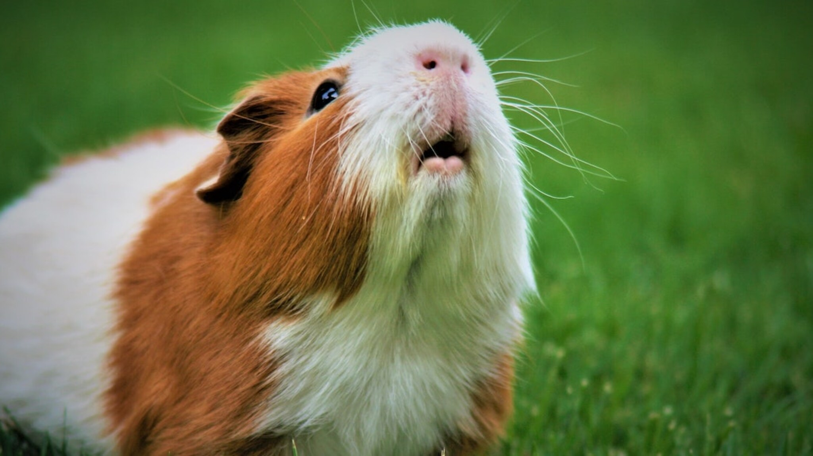
Cavia
Niek, Naomi, Kris.

Slide 2
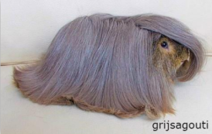
algemeen
Diersoort: Cavia
Wetenschappelijke naam: cavia porcellus
Herkomst: zuid amerika
Gebruiksdoel: gezelschapsdier
Rassen: gladhaar, borstelhaar, langhaar.

Slide 3
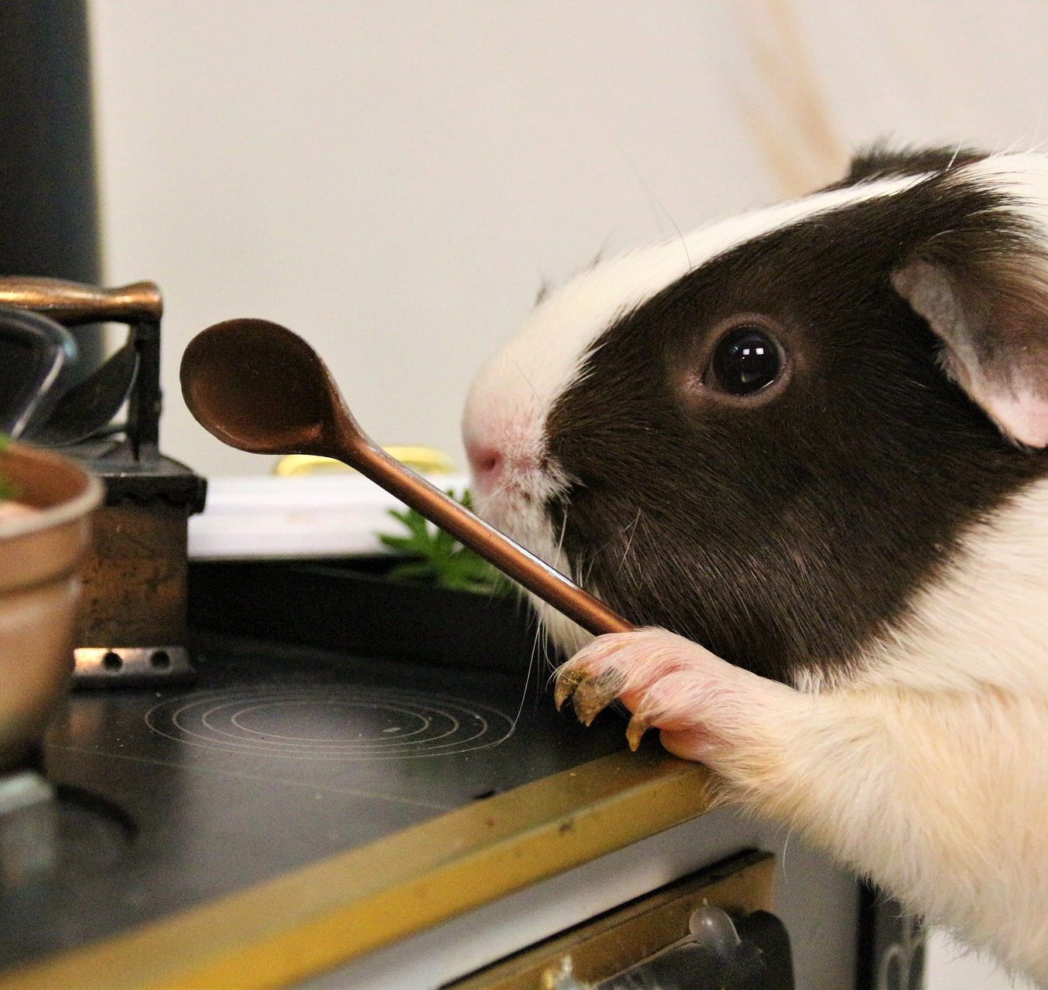
voeding
Voedingseisen: met name groente voer, af en toe ruwvoer.
Voersoorten: groenvoer en krachtvoer.
Voermethode en frequentie: 1x per dag in een bakje.

Slide 4
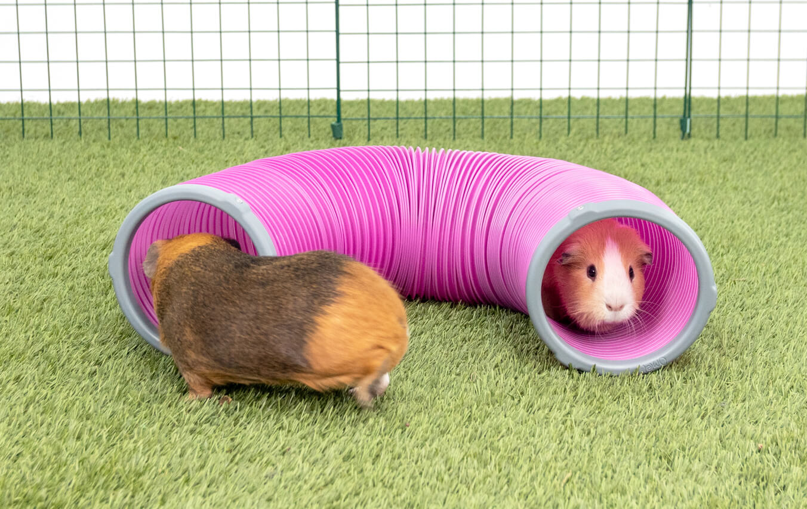
Huisvesting
Natuurlijke leefomgeving: open vlaktes in zuid afrika
Huisvestingseisen: min 120 x 50 x 50
Afwijkende eisen levensfase/leeftijd: 4 tot 6 jaar.
Onderhoud: lang haar kammen 2x wekelijks, poep opruimen.
Omgevingsverrijking: genoeg afleiding.

Slide 5
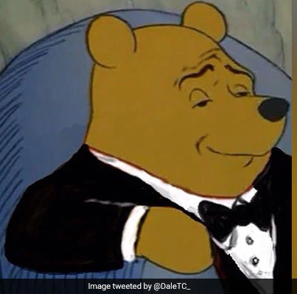
Voortplanting
Naamgeving
Man: beer
Vrouw: zeug
Jong: big
Castraat: /

Slide 6
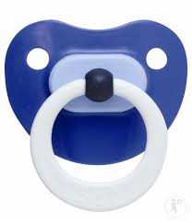
voortplanting
Kenmerken
Geslachtsrijp: zeugjes 4-6 weken, beertjes 3,5-6 weken.
Fokrijp: 3-5 maanden en ongeveer 600 gram.
Bronstcyclus: oestruscyclus
Duur bronst: 14-19 dagen
Draagtijd: 65 dagen
Worpgrootte: 3-4 gemiddeld
Speentijd: 3 weken
Gemiddelde leeftijd: 8 jaar

Slide 7
voortplanting
Primaire geslachtskenmerken
Beer: penis, teelballen.
Zeug: vulva (Y vormig)
Secundaire geslachtskenmerken: geen duidelijke verschillen, beertjes zijn doorgaans groter.

Slide 8
Welzijn en gedrag
Gedragskenmerken
Natuurlijk gedrag: groepsdieren, groot deel van de dag opzoek naar voedsel, rusten in de beschutting van de begroeiing (hoog gras of struikgewas), eten deel van keutels op, hier zitten belangrijke voedingsstoffen in.
Sociaal gedrag: produceren veel geluid, vooral tijdens voeren. Communiceren doormiddel van kleine geluiden te maken.
Foerageer gedrag: ochtend en avond schemering.

Slide 9
Welzijn en gedrag
Territorium gedrag: beren gaan vechten als andere beren hun territorium binnendringen.
Voortplantingsgedrag: bronst duurt tussen de 24 en 48 uur.
Meest voorkomende gedragsmatige afwijkingen: stoppen met eten, pijnuitingen, jeuk en benauwdheid.
Meest voorkomende welzijnsproblemen: vocht, kou, tocht/individuele huisvesting/gebrek aan schuilmogelijkheden/ onvoldoende ruwvoer/ vitamine C gebrek.

